Slide 1


성장기 아동을 위한
스트레칭 프로그램
팀명: 하이 칠드런!
팀원: 김연준, 김효빈. 염유진, 최예진
지도교수: 이상호 교수님

Slide 2
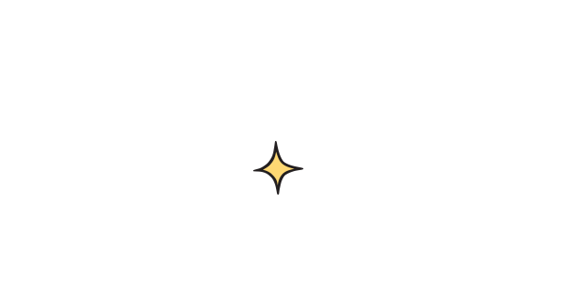
Index
1
종합 설계 개요
6
개발 환경 및 개발 방법
2
관련 연구 및 사례
데모 환경 설계
7
3
시스템 수행 시나리오
업무 분담
8
4
시스템 구성도
종합 설계 수행 일정
9
5
시스템 모듈 상세 설계
필요기술 및 참고 문헌
10

Slide 3
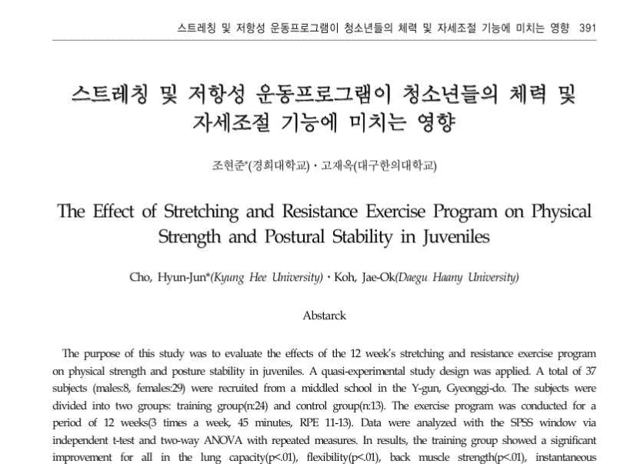

종합 설계 개요
1
-1차 지적사항 및 개선사항
1. 스트레칭 효과 근거 제시 필요
-> 12주간의 스트레칭 운동을 통해 청소년의 체력과 자세
안정성에 대한 연구
-> 비만 아동에게 지속적인
통제와 효과적인 운동 프로그램이 필요

Slide 4
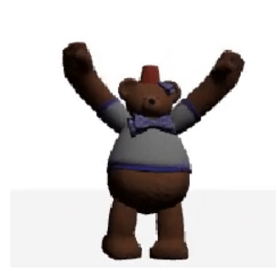
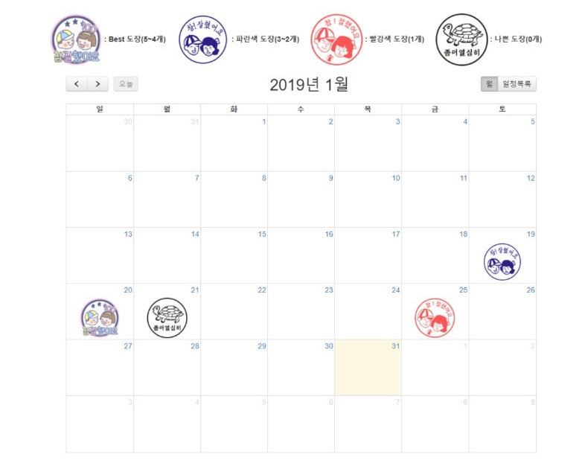
종합 설계 개요
1
-1차 지적사항 및 개선사항
2. 흥미 유발 요소
캐릭터와 함께 하는 스트레칭
WEB 의 달력을 통한 동기부여

Slide 5
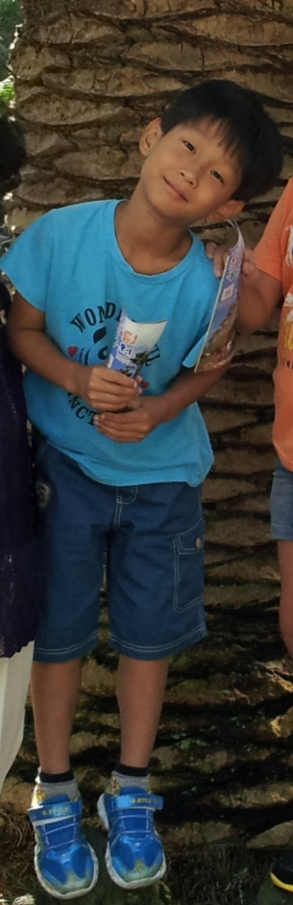
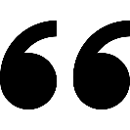
종합 설계 개요
1
-1차 지적사항 및 개선사항
3. 실험 데이터 제시
곰돌이랑 노래가
같이 나와서 신나고 재밌어요!!
근데 힘들어요
…

Slide 6
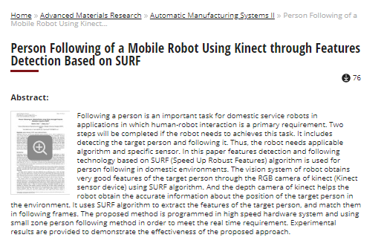
종합 설계 개요
1
-1차 지적사항 및 개선사항
4. 인식률에 대한 정의와 프로그램, 알고리즘에 대한 많은 내용 추가 필요
<Kinect 는 SURF 알고리즘 사용>
SURF(Speed-Up Robust Feature)알고리즘이란?
다 중-스케일 공간 정리(Multi-Scale Space Theory)을 기 반하며, 특징 기술자는 성능과 정확성에서 속도를 향상시키면서 정확한 특징을 추출할 수 있다.
이는 Kinect에서 사용하는 OpenCV가 SURF 알고리즘을 처리할 수 있도록 제공해준다.
출처: Scientfic.Net에서 Kinect 알고리즘 관련

Slide 7
종합 설계 개요
1
-2차 지적사항 및 개선사항
1. 구현 현황
항목 | 추진사항 | 구현 현황
구현 (코딩) | - 사용자 UI / 설계 | 100%
 | - Kinect 신체 인식 구현
 | - UWP 플랫폼 구현
 | - UWP와 DB연동
 | - 웹 페이지 제작
 | - 웹 서버구축 / DB연동
 | - Unity 이용 스트레칭 자세 가이드 캐릭터 제작
 | - UWP에 스트레칭 자세 가이드 캐릭터 이미지 통합

Slide 8
종합 설계 개요
1
-2차 지적사항 및 개선사항
2. 동작 일치율, 인식률 data 정리
public VisualGestureBuilderFrame AcquireFrame();
함수를 통해 frame 값을 가져온 후
public sealed class DiscreteGestureResult : IDiscreteGestureResult
{ public float Confidence { get; } }
가져온 frame의 제스처 감지의 신뢰 수준을 나타내는 값을 가져와 인식률 data 정의.

Slide 9
종합 설계 개요
1
- 연구 개발 배경
1. 최근 스마트기기 확산에 따라 성장기 아동의 운동량이 감소
2. 미세먼지, 사회적 위험에 따른 아동의 제한적인 외부활동
3. 집에서도 간편히 할 수 있는 흥미 위주의 운동 프로그램 필요성 증대

Slide 10
종합 설계 개요
1
- 연구 개발 목표
프로그램을 통해 운동을 함으로써 미취학 아동 (4~8세)의 성장에
도움을 준다.
2. 집에서 사용할 수 있는 미취학 아동의 성장기를 위한 프로그램 개발로
아동의 성장을 편리하고 효과적으로 관리할 수 있게 한다.
- 연구 개발 효과
미취학 아동의 성장을 편리하고 효과적으로 관리할 수 있다.
운동이 힘들고 재미없다는 인식을 변화시켜준다.

Slide 11
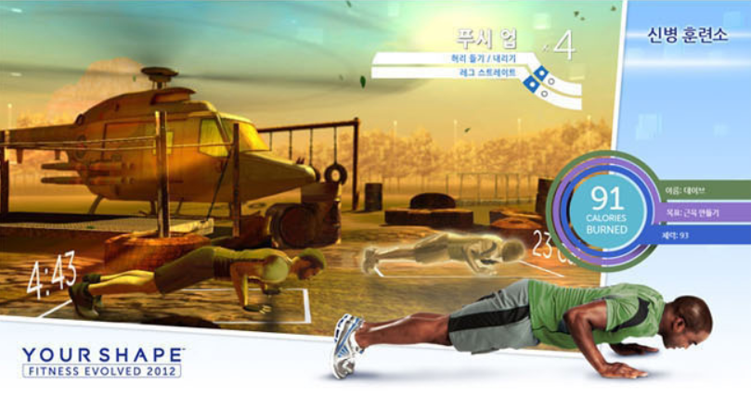
관련 연구 및 사례
2
(1) 엑스박스 유어 쉐이프
키넥트를 사용하여 근력, 유산소, 요가 등 피트니스 게임을 제공
현존하는 운동 프로그램들은 모두 성인을 위한 것이고
★아동을 위한 프로그램은 존재하지 않음 ★
차별성
성장기 아동(4~8세)을 위한 프로그램, 아동의 눈높이에 맞게
프로그램 구성

Slide 12
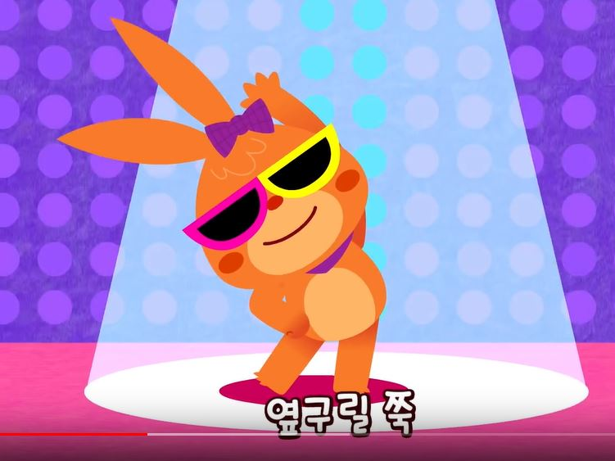
관련 연구 및 사례
2
(2) 핑크퐁 키 크기 체조 영상
아이들에게 인기 있는 핑크퐁 캐릭터가 직접 키 크기 체조를 영상으로 알려줘서 아이들이 흥미롭게 배울 수 있음.
차별성
캐릭터로 알려주는 것뿐만 아니라 키넥트로 아동의 동작을
인식하여 동작의 정확도를 높여 줌

Slide 13
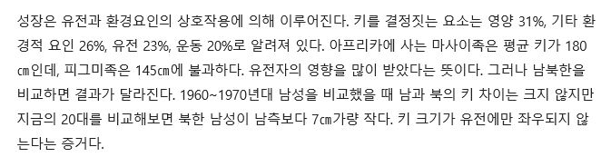
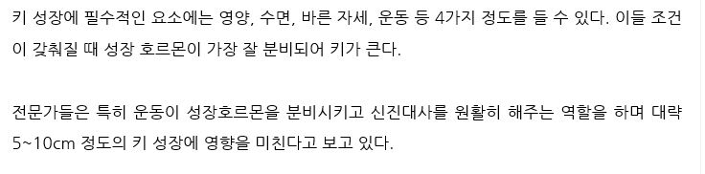
관련 연구 및 사례
2
(3) 스트레칭이 성장기 아이들에게 미치는 영향
스트레칭은 아동의 스트레스를 해소시켜주고
좋은 수면을 유도함으로써 수면 중에
성장호르몬을 활발하게 배출하게 한다.
스트레칭은 성장기 아동의 키 성장에
큰 도움이 된다.

Slide 14
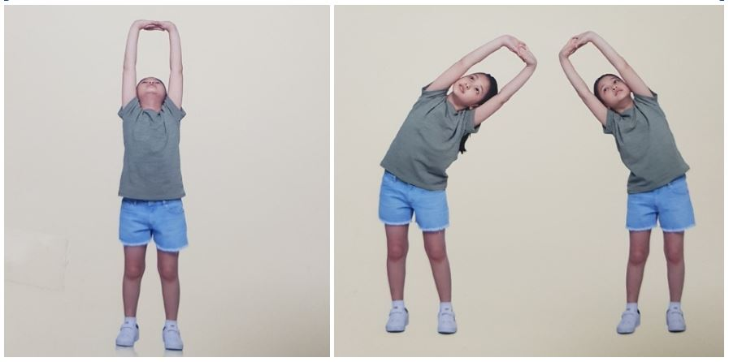
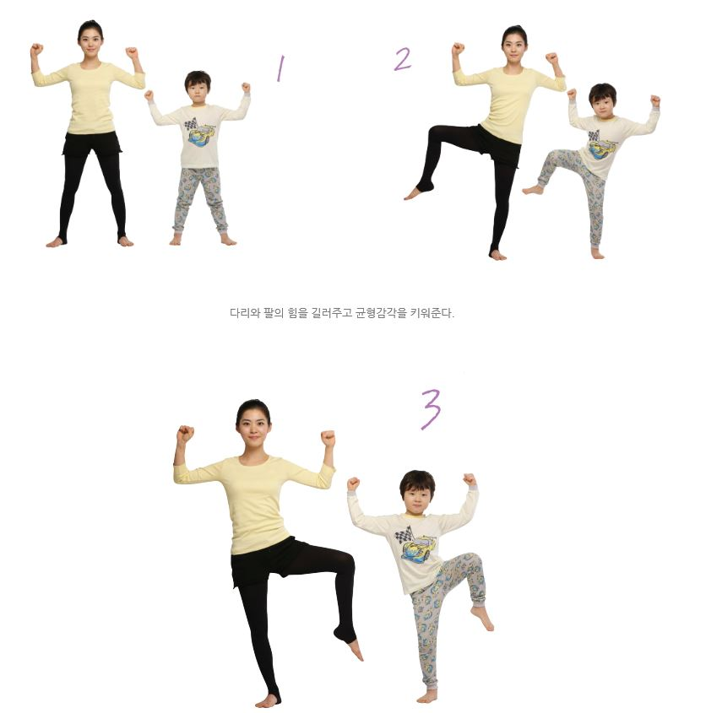
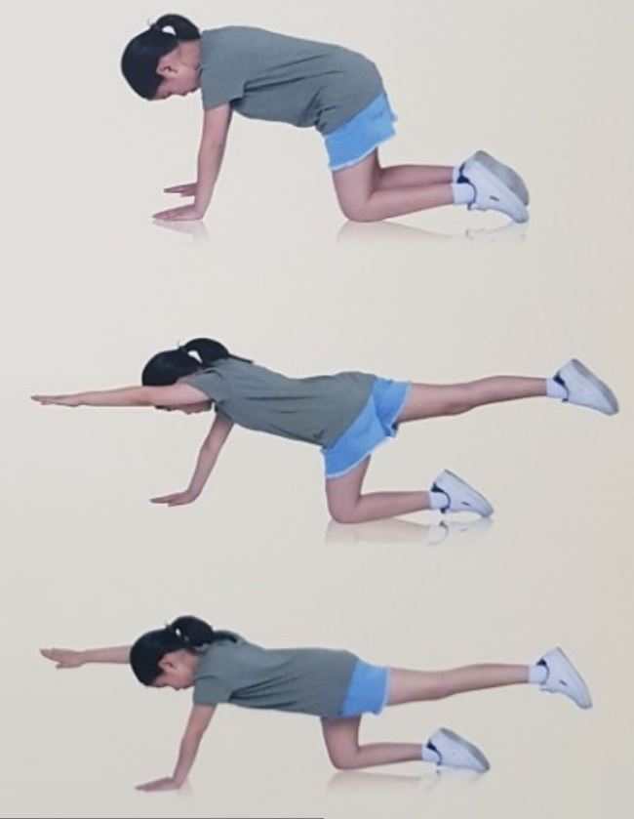
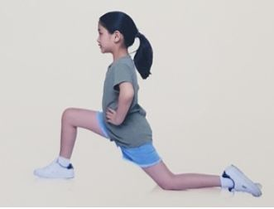
관련 연구 및 사례
2
(4) 키 크기 체조
다양한 키 크기 체조 존재

Slide 15


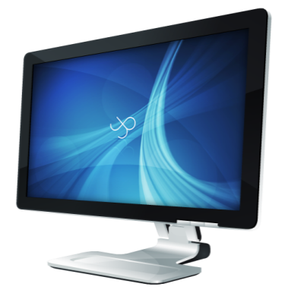
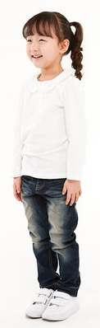
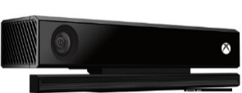
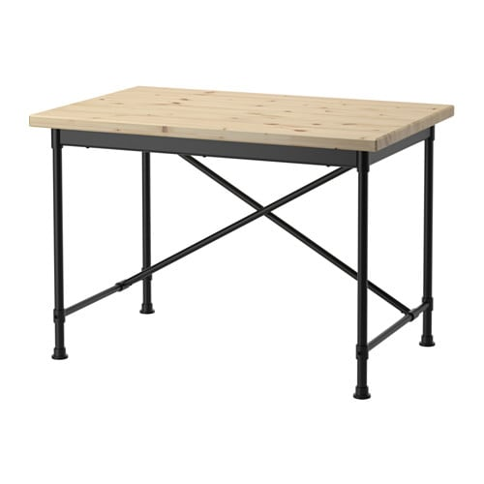
키
시나리오 1
3
인식

Slide 16
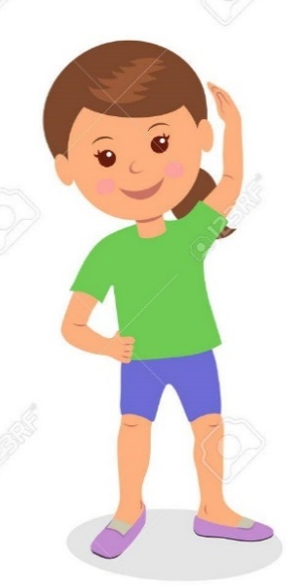
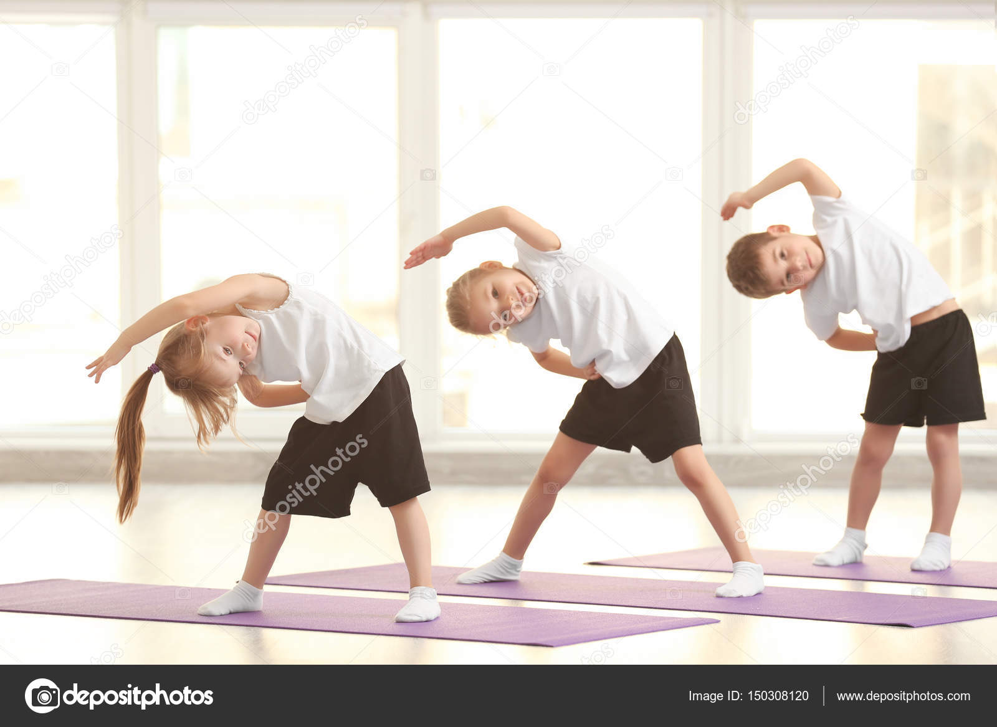

예시
시나리오 2
3
너무 잘하고 있어요!!
<<화면>>
<예시>
<사용자>

Slide 17
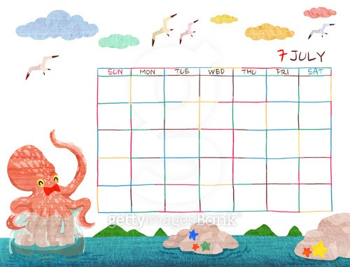
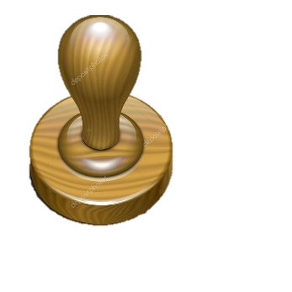

시나리오 3
3
Notes:
데일리 미션을 수행하고 달력에 도장이 찍히면 수행률을 보호자가 쉽게 확인 할 수 있습니다.

Slide 18
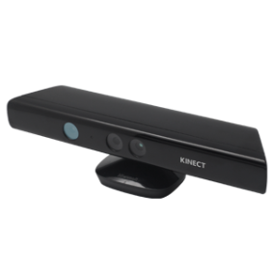
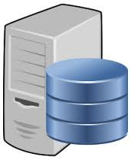
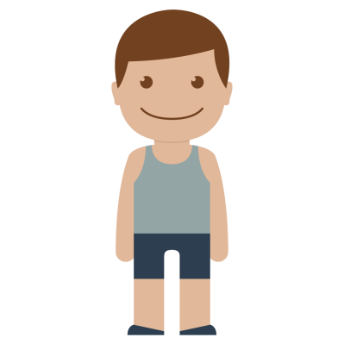

시스템 구성도
4
Program
User
입력 모듈
출력 모듈
통신 모듈
화면출력
데이터 저장
동작인식
실시간 동작 확인
데이터 전송
gdb파일
입력
실시간 일치율확인
데이터 갱신
캐릭터화면
출력
달력화면 출력

Slide 19
입력 모듈
시스템 모듈 상세 설계 – 입력 모듈
5
동작인식
전체함수: OnMultiFrame
기능
Body tracking(신체 추적)
Coordinate mapping(좌표 매핑)
다루는 정보
실시간으로 키넥트에 입력되는 신체의 Color & Body 값
사용한 함수
public bool IsTrackingIdValid
-> 추적되는 각 골격에 대해 ID를 얻고 그 ID를 추적하는 함수
Public ColorFrame AcquireFrame
->색상 프레임 참조 값을 가져오는 함수
gdb파일
입력

Slide 20
입력 모듈
시스템 모듈 상세 설계 – 입력 모듈
5
동작인식
전체함수: VisualGestureBuilderDatabase
Kinect studio를 사용하여 스트레칭 녹화
Skeleton Traking 으로 관절인식하여 관절의 정보 저장
Visual Gesture Builder(VGB)를 사용-> .gdb파일 생성
기능
저장된 gdb파일을 가져온다.
버퍼에 저장한다.
다루는 정보
녹화된 동작(.gdb파일)
gdb파일
입력
사용한 함수
public sealed class VisualGestureBuilderDatabase : IVisualGestureBuilderDatabase, Idisposable
->gdb파일이 저장된 path가져와 버퍼에 저장 후 가져오기

Slide 21
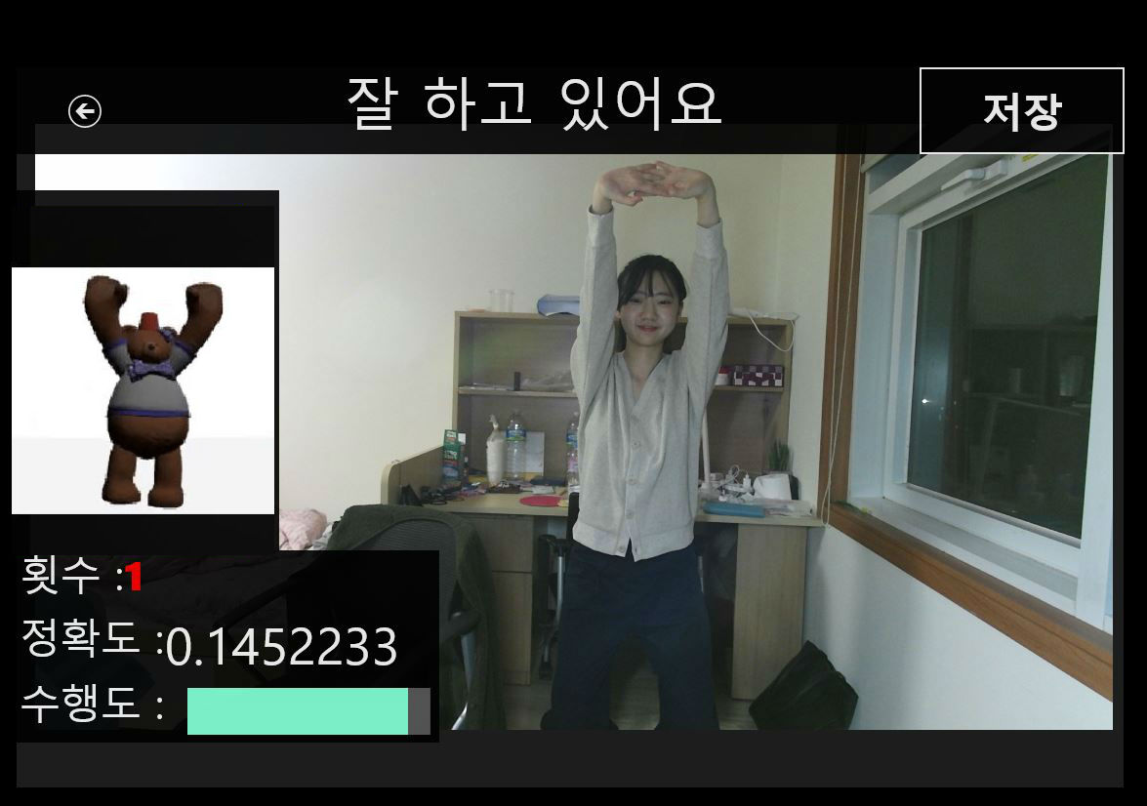
시스템 모듈 상세 설계 – 출력 모듈
5
전체 화면 출력
출력 모듈
화면출력
실시간 동작 확인
실시간 일치율확인
캐릭터화면
출력
달력화면 출력

Slide 22
출력 모듈
출력 모듈
시스템 모듈 상세 설계 – 출력 모듈
5
화면출력
화면출력
실시간 동작 확인
전체함수: WritableBitmap
실시간 동작 확인
실시간 일치율확인
기능
실시간으로 kinect를 통해 받은 동작 출력
다루는 정보
동작화면의 Bitmap
사용한 함수
public sealed class WriteableBitmap : BitmapSource, IWriteableBitmap
-> kinect를 통해 동작의 비트맵을 그려 픽셀을 기록 , 버퍼에 저장 후 그리기
실시간 일치율확인
캐릭터화면
출력
캐릭터화면
출력
달력화면 출력
달력화면 출력

Slide 23
출력 모듈
시스템 모듈 상세 설계 – 출력 모듈
5
화면출력
전체 함수: Reader FrameArrived
실시간 동작 확인
기능
사용자의 동작이 일치 여부와 정확도 값을 받아온다.
실시간으로 사용자에게 동작 일치율을 보여준다.
다루는 정보
동작 일치 여부(True/False)
동작 일치율
사용한 함수
public sealed class DiscreteGestureResult[Gesture ]
->사용자의 동작과 저장된 동작이 맞는지 여부를 True/False 값으로 반환한다
public sealed class ContinuousGestureResult[Gesture ]
->사용자의 동작과 저장된 동작의 일치율 값을 반환한다.
실시간 일치율확인
캐릭터화면
출력
달력화면 출력

Slide 24
출력 모듈
시스템 모듈 상세 설계 – 출력 모듈
5
화면출력
전체 함수: public class AvatarController :
MonoBehaviour
실시간 동작 확인
기능
사용자의 조인트의 좌표값을 얻고 뼈대를 키넥트가 인식 가능하도록 변환한다.
키넥트로 인식한 사용자 동작을 휴머노이드 모델로 전송한다.
다루는 정보
사용자의 Bone의 변환된 수
아바타(휴머노이드 모델)의 위치값
사용한 함수
public int GetBoneTransformCount()
->사용자의 뼈대 변환 수를 배열길이로 가져온다.
public Vector3 GetJointWorldPos( KinectInterop.JointType jointType )
->사용자의 실세계와 kinect 상의 오프셋에 대한 조인트 위치를 얻는다.
실시간 일치율확인
캐릭터화면
출력
달력화면 출력

Slide 25
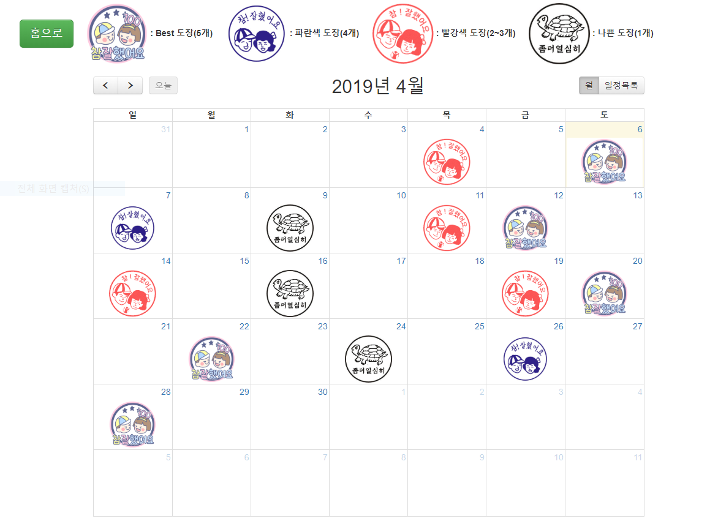
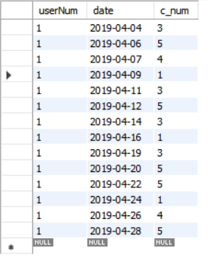
시스템 모듈 상세 설계 – 출력 모듈
출력 모듈
5
화면출력
실시간 동작 확인
실시간 일치율확인
캐릭터화면
출력
달력화면 출력
DB table: <calendar>

Slide 26


시스템 모듈 상세 설계 – 통신 모듈 (DB)
5
통신 모듈
데이터 저장
전체 함수: public sealed partial class Stretching : Page
데이터 전송
1. 함수: private void db_connection()
기능 : DB 연동
2. 함수: private async void Count_(string num)
기능 : 스트레칭 횟수 세는 함수
3. 함수: private async void InsertNew(string num, string type, string cnt,string torf)
기능 : 스트레칭 횟수 DB에 저장( table: stretching)
4. 함수: private async void Count_C(string num)
기능 : 완료된 스트레칭 체크하는 함수(체크된 개수로 달력에 표시)
5. 함수: private void InsertCal(string num)
기능 : 최종 수행 횟수 캘린더 DB 저장 함수(table: calendar)
데이터 갱신
UWP 와 MySQL간의 연동

Slide 27
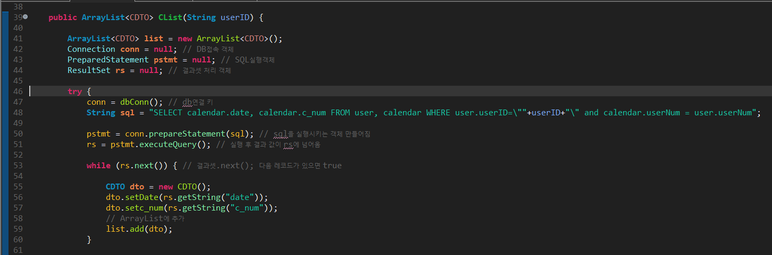



시스템 모듈 상세 설계 - 통신 모듈 (DB)
5
- 함수: public ArrayList<CDTO> CList(String userID)
- 기능 : user & calendar 테이블의 데이터를 가져오는 함수
- 다루는정보: 날짜, 스트레칭 수행도
- 리턴값: ArrayList형

Slide 28
시스템 모듈 상세 설계 – 통신 모듈 (DB)
5
userNum | Int
Date | Date
c_num | int
str_status | Int
userNum | Int
str_name | Varchar(10)
count | Varchar(10)
check | Varchar(5)
date | date
userNum | Int
userID | Varchar(10)
userPassword | Varchar(10)
userName | Varchar(10)
userAge | Varchar(5)
userGender | Varchar(10)
<calendar>
<streching>
<user>

Slide 29
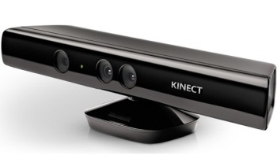
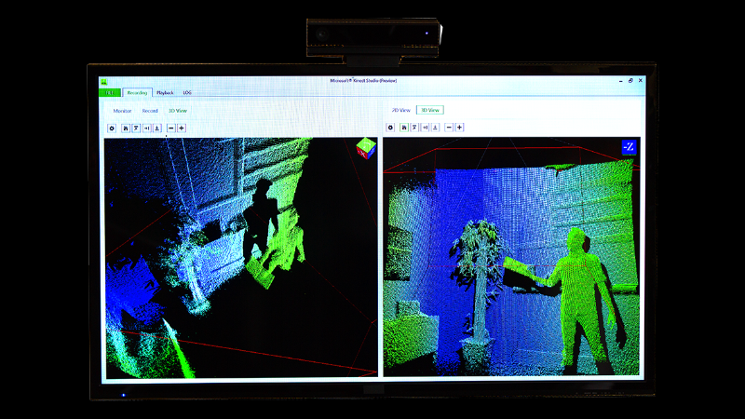
개발환경 및 개발 방법
6
MS Kinect | Kinect API
RGB카메라 탑재 -> color view & Depth view 통한 Skeleton View (골격정보) 추출 Tilt Motor로 구성 -> 카메라 상,하 움직임 | Lean tracking(경량 추적) Body tracking(신체 추적) Face tracking(얼굴 추적) Coordinate mapping(좌표 매핑)

Slide 30


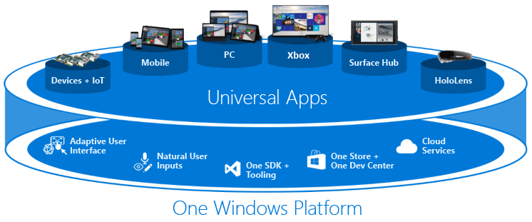

ㅋ
개발환경 및 개발 방법
6
OS | DB | PLATFORM | 개발 툴/ 언어
Window 10 -> UWP가 window 10 부터 지원 | MySQL -> DB는 MySQL 을 사용 | UWP(universal window platform) -> 화면 출력 구현 다양한 장치에서 실행 가능한 유니버설 앱 개발 지원 API | C#/C++ 사용 -> UWP가 C#/C++ 지원

Slide 31
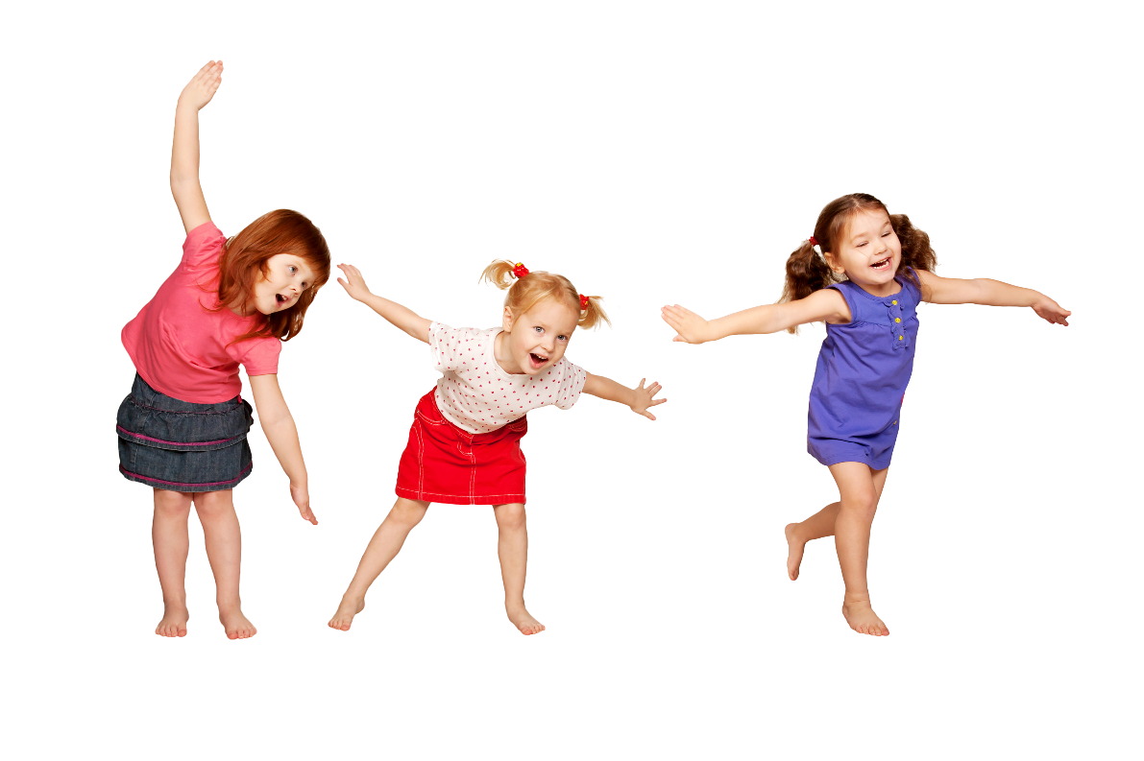
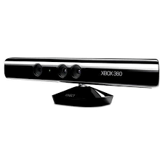
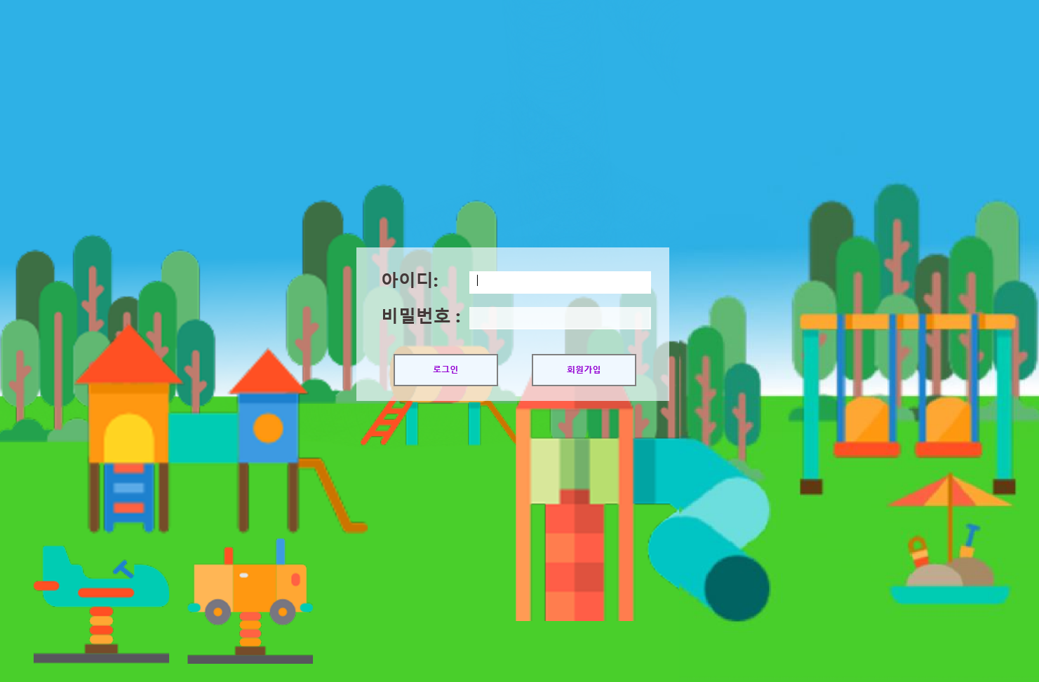
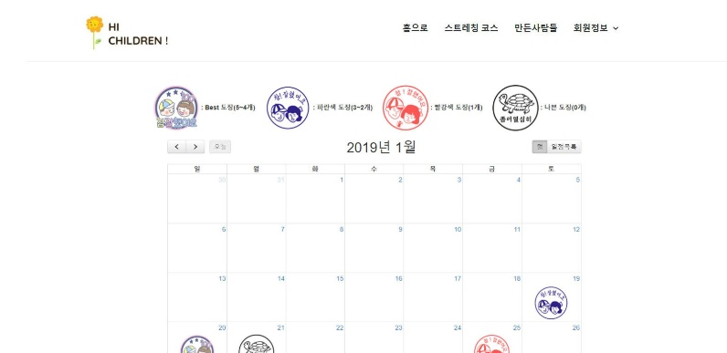
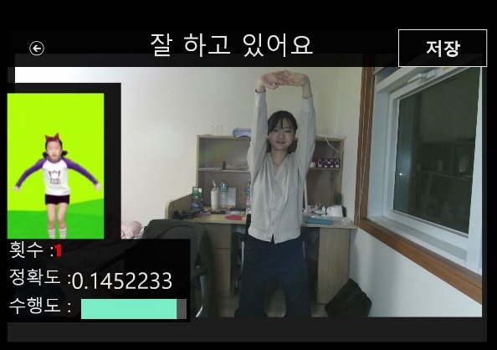
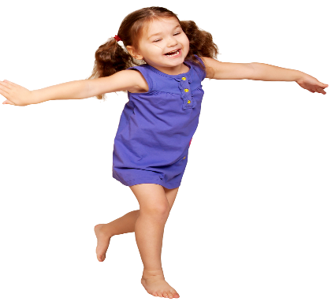
데모 환경 설계
7
Y
Y
Z
X
Z
X
1. WEB을 통해
회원가입 후 로그인
2. KINECT를 이용한
body tracking
3. 좌표 값 설정
4. 스트레칭 수행
6. WEB 달력을 통해 수행기록 확인
5. 스트레칭 수행기록 저장

Slide 32
업무 분담
8
 | 염유진 | 최예진 | 김연준 | 김효빈
업무 | UWP 플랫폼 구현 사용자 UI 설계/ 개발 | Kinect API 조사 (Coordinate mapping) 신체 인식/ 일치율 기능 구현 | Kinect API 조사 (Body tracking) 신체 인식/ 일치율 기능구현 | UWP 플랫폼 구현 DB 구축
테스트 | 키넥트 인식 확인과 동작 일치율 확인 통합 테스트 및 DB연동 확인

Slide 33
종합 설계 수행 일정
9
항목 | 추진사항 | 12월 | 1월 | 2월 | 3월 | 4월 | 5월 | 6월 | 7월
사전조사 및 제안서 발표 | - 주제에 따른 사전조사 - 제안서 작성
자료수집 및 스터디 | - Kinect Api 조사 - 구현 관련 스터디
시스템 설계 | - 시스템 설계 - 상세 설계
구현 (코딩) | - 사용자 UI / 설계
 | - Kinect 신체 인식 구현
 | - UWP 플랫폼 구현
 | - DB / 웹서버 구축
중간 테스트 및 보완 | - 중간 테스트 및 보완 - 중간 보고서 작성 및 발표
통합 테스트 및 보완 최종 보고서 제출 | - 통합 테스및 및 보완 - 최종 보고서 제출 및 발표

Slide 34
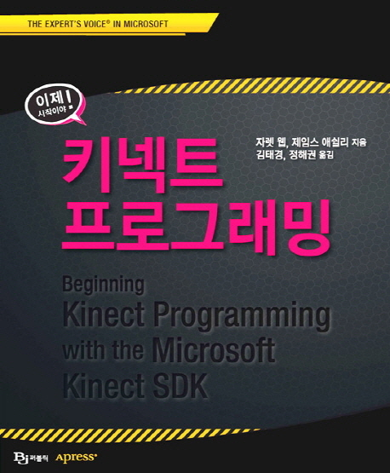
필요기술 및 참고문헌
10
Microsoft 개발자 센터
https://developer.microsoft.com/ko-kr/windows/kinect
키넥트 관련 교재: 「 이제 시작이야 키넥트 프로그래밍 」 -->
키넥트 관련 커뮤티케이션 블로그: https://cafe.naver.com/openkinect
키넥트 관련 개인 블로그:
https://talkingaboutme.tistory.com/category/About%20OpenCV?page=1
http://darkpgmr.tistory.com/102
키넥트 관련 외국사이트
https://channel9.msdn.com/Series/Programming-Kinect-for-Windows-v2

Slide 35
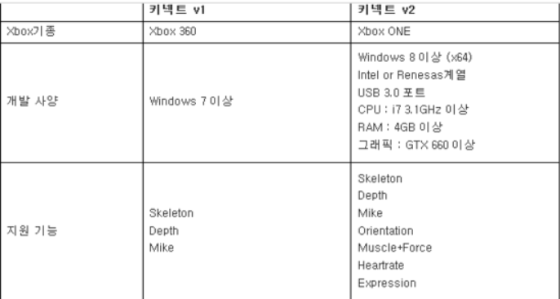
필요기술 및 참고문헌
10
 | Kinect v2
색상 | 해상도 | 1920 x 1080
 | Fps | 30fpx * 3
심도 | 해상도 | 512 x 424
 | Fps | 30fps
인물 영역 | 6명
인물 자세 | 6명
관절 | 25 관절 / 사람
손의 개폐상태 | O(SDK)
심도의 취득 범위 | 0.5~8.0m
인물의 검출 범위 | 0.5~4.5m
각도 | 수평 | 70도
 | 수직 | 60도
여러 응용 | O
틸트 모터 | X(수동)
-키넥트(Kinect) v2 사양

Slide 36
THANK YOU
ANY QUESTIONS?

